Slide 1
Baltijos jūra Naudingieji ištekliai
Pijus Paulavičius
Tauralaukio progimnazija, 2 klasė

Slide 2
Baltijos jūra

Slide 3
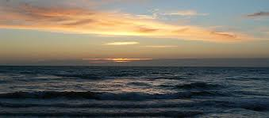
Baltijos jūra, Atlanto vandenyno dalis, giliai įsiterpusi į Europos šiaurinę dalį.
Plotas 419 000 km2.
Giliausia vieta - Landsorto įduba, kurios gylis 459 m.
Baltijos jūra skalauja Lietuvos, Latvijos, Estijos, Suomijos, Švedijos, Danijos, Vokietijos, Lenkijos, Rusijos krantus.
Lietuvai priklauso tik 99 km Baltijos pajūrio. Iš jų 54 km tenka Kuršių nerijai.
Lietuvos pakrantėje Baltijos jūros dugno gylis apie 50 m. Vidutinis jūros gylis yra apie 60m.

Slide 4
Baltijos jūra yra viena jauniausių jūrų pasaulyje, pradėjusi formuotis prieš 13 tūkst. metų iš paskutiniųjų ledynų tirpsmo vandens.
Vandens kaita Baltijos jūroje labai lėta, todėl ji itin jautri teršimui.
Gyvūnų įvairovė nedidelė. Svarbiausios verslinės žuvys: strimėlės, menkės, plekšnės, unguriai.
Dugne vyrauja dumblas, smėlis, aleuritas.

Slide 5
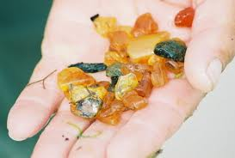
Naudingieji ištekliai
Jūroje randama ir naudingųjų iškasenų: gintaro, naftos, dujų.
Lietuvos priekrantės dugne esama žvyro, glaukonito, fosforitų, kreidos santalkų.
Paplūdimyje ir sėklių zonoje susidaro sunkiųjų mineralų – granato, ilmenito ir magnetito – sąnašynų, tačiau praktinės reikšmės jie neturi.
Nafta šiuo metu eksploatuojama daugelyje Lietuvos pajūrio vietų, tačiau manoma, kad dar naftingesni telkiniai slūgso po vandeniu.
Baltijos jūra yra vienas didžiausių Žemėje apysūrio vandens telkinių.

Slide 6
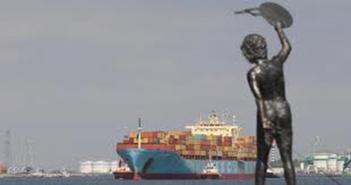
Ilgus šimtmečius Baltijos jūra buvo prekybos kelias bei skirtingų kultūrų žmonių susitikimo vieta.
Dabar Baltija skambina varpais. Jūra išgyveno ginklų, sprogmenų, cheminio ginklo laidojimus jos dugne, Černobilio nelaimę, dėl žmonių veiklos ,,rydama" nuodingas medžiagas prašosi pagalbos.

Slide 7
Pijaus kvietimas:
Visi kartu bendrom jėgom saugokime SAVO Baltijos jūrą ir pradėkime pirmiausiai nuo savęs:
nešiukšlinkime,
saugokime jūros pakrantes,
dalyvaukime „žaliose“ akcijose,
sudrauskime kai kiti elgiasi netinkamai,
...

